Slide 1


ỦY BAN NHÂN DÂN QUẬN LONG BIÊN
TRƯỜNG MẦM NON GIANG BIÊN
LĨNH VỰC PHÁT TRIỂN NHẬN THỨC
Đề tài: Nhận biết hình tròn
Lứa tuổi: Nhà trẻ (24 - 36 tháng tuổi)

Slide 2

Ổn định tổ chức:
Hát bài: Hình tròn của bé

Slide 3





Slide 4



Hình tròn

Slide 5



Slide 7


Slide 8

TRÒ CHƠI “THỬ TÀI CỦA BÉ”

Slide 9




Slide 10


Slide 11




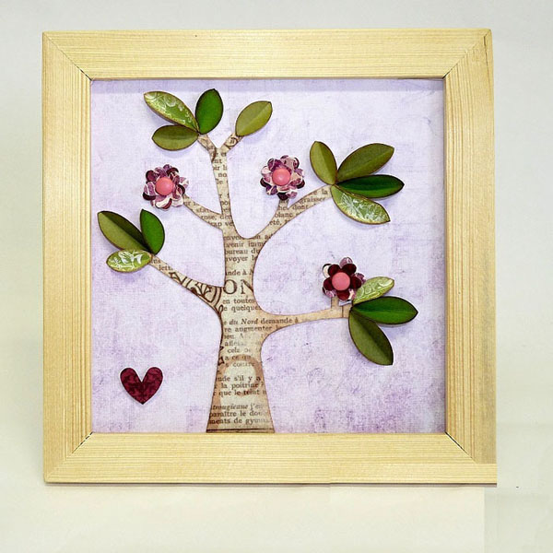
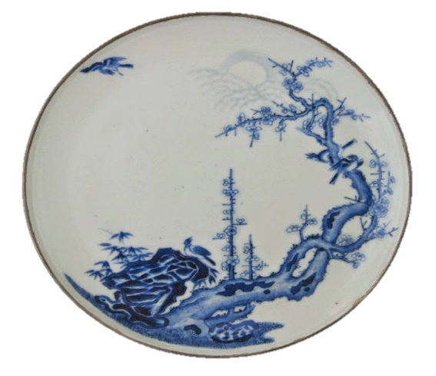
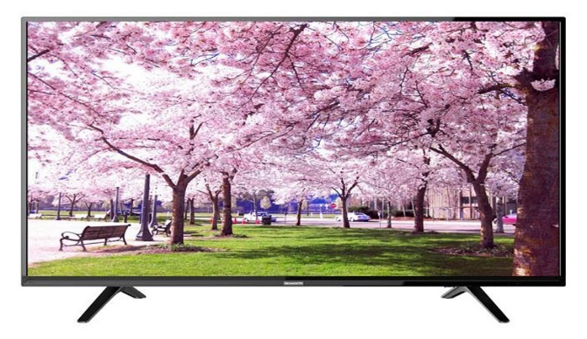

Slide 12



Slide 13

TRÒ CHƠI “AI TINH MẮT”

Slide 14

Xin chào
Hẹn gặp lại các con

